Slide 1
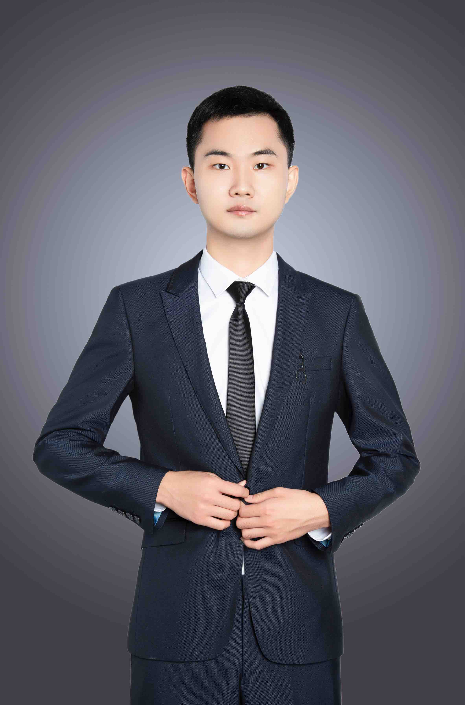
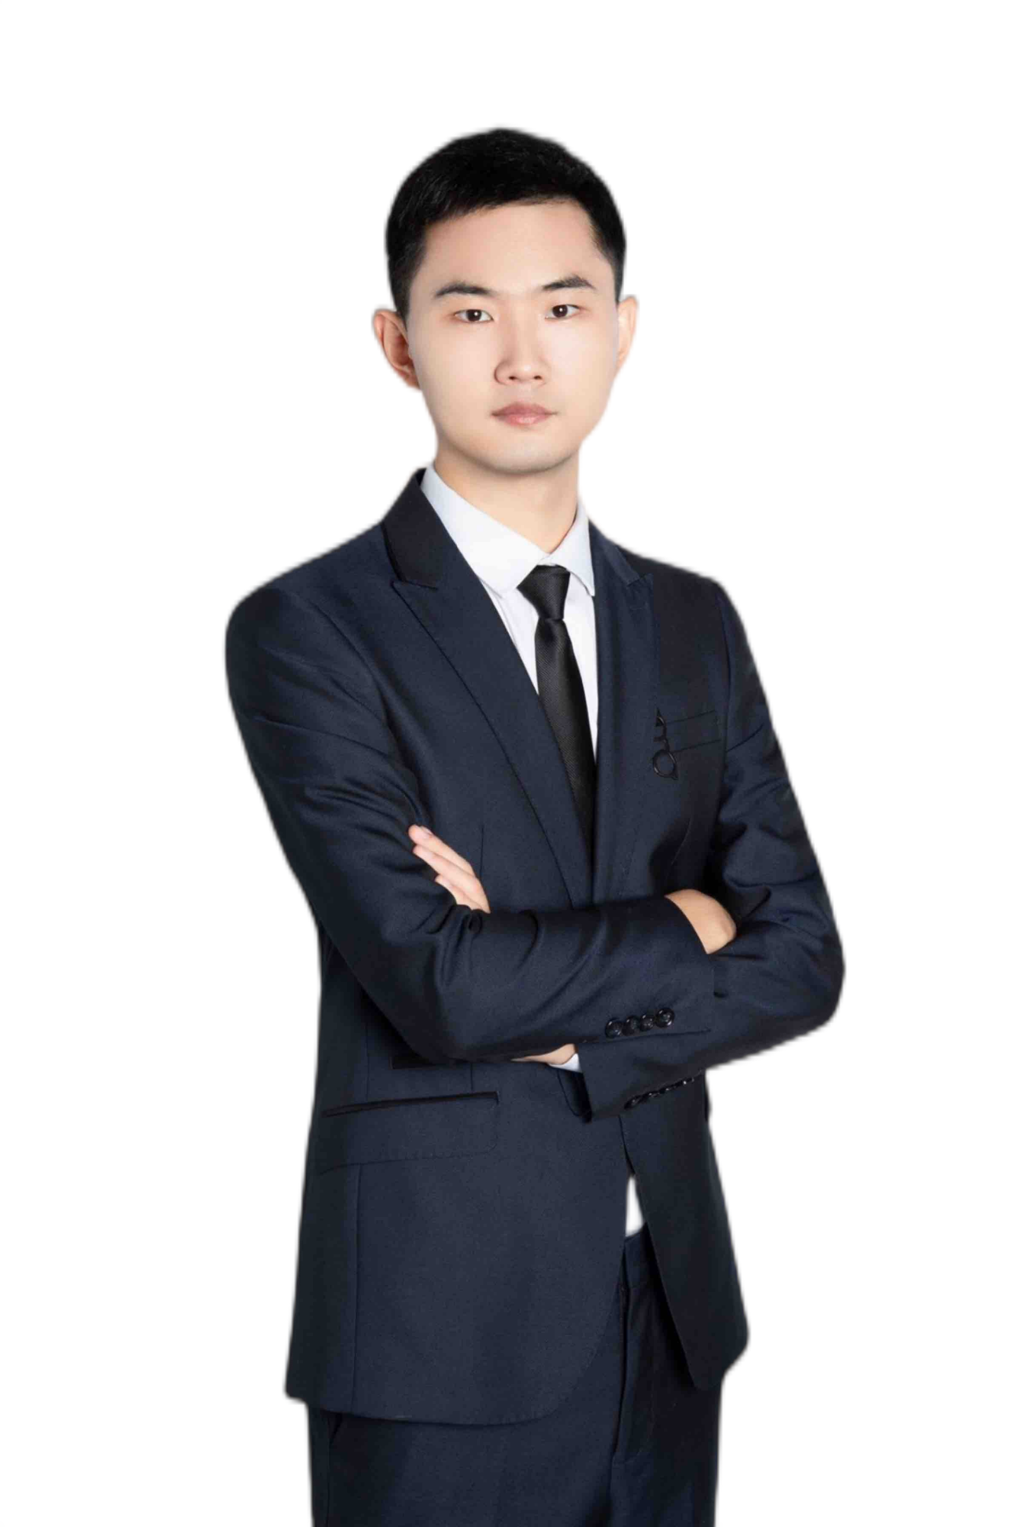

首板低吸战法（首发）
李龙飞
执业编号:A1120619040007
金融科班院校毕业，自创《三维三共振战法》模型，比较擅长行业大势判断，以国家政策和产业趋势作为导向，以软件信号和交易模型作为基础，做出综合的行业配置决策。

Slide 2
12月份看传媒
核心观点：
1、短剧再迎利好，强修复。
2、11月华为，12月传媒。
3、妖股和高位连板股都具备国企属性，是后续选股重要的加分项。但是不是必选项

Slide 3
首板低吸战法
选股三要素：
条件1、选择股价从平台或者底部突破的涨停板，智能辅助线黄线要在红线上方，保障股价处于上升趋势。这个是形态的要求。
条件2、优先从涨停棱镜中，选择涨停板超过10家的板块，有板块效应的个股成功率更高。
条件3、尽量选择有大资金介入的个股，比如底部有超级单强买，或者主力动向变紫，或者机构紫旗等。这里资金面指标，李老师重点参考的是超级单强买，因为出现的频率不高，可以把选股的范围缩短。
注意，条件1，必须要满足条件。2 和条件3，最好都满足，如果没有办法都满足，至少满足一个条件。这样就完成了选股的流程。

Slide 4
买卖策略
1、涨停板之后，必须5个交易日以内有支撑性买点，也就是给乖离率3以内的低吸机会。
2、给了支撑性买点之后，卖点遵循空间优先，时间优先的原则
空间优先：股价就出现明显的空间波动，跌破智能辅助线，乖离率-2，那么无条件止损。如果没有到止损位，开始拉升，只要超过5个点以上就达到了止盈标准
时间优先：流动资金持续3天翻绿，那么无条件出局。如果期间流动资金至少2天能够翻红，那么可以把持股周期放宽到5天

